Slide 1
JOGO TRILHA - ANIMAIS DA MATA ATLÂNTICA -
Data: 18/11/2019

Slide 2
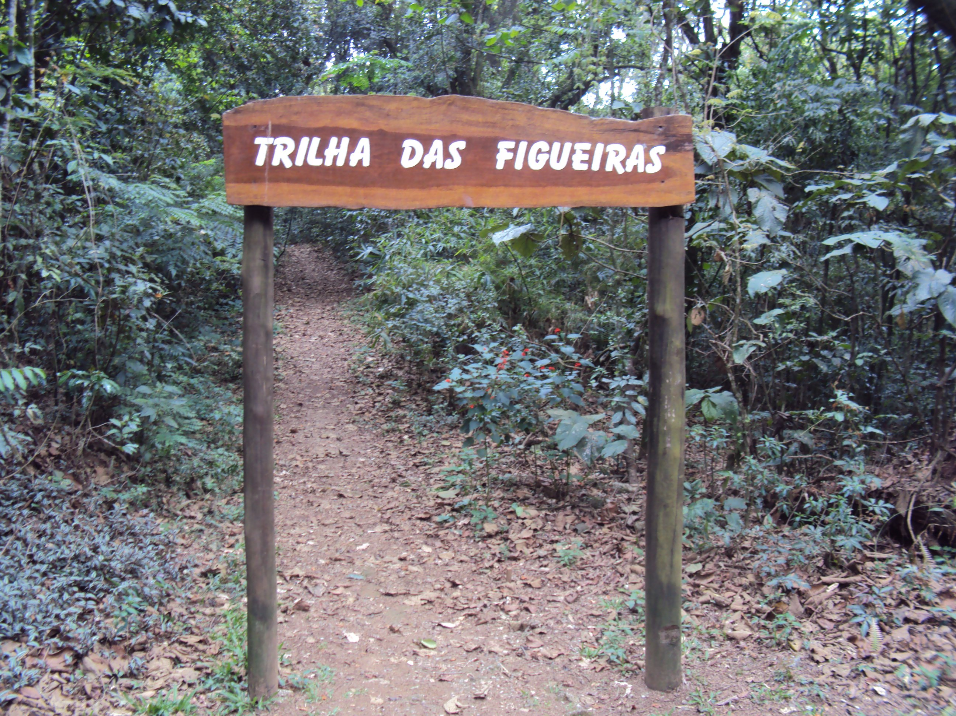
TRILHA
ANIMAIS DA MATA ATLÂNTICA

Slide 3
Acolhimento
Considerações sobre a vivência: Uso de um robô a partir de estudo de sala de aula
Observar a organização do ambiente
Importante refletir, opinar e ouvir
Hipóteses dos alunos sobre o que deverão fazer
Conhecimentos prévios sobre jogo de trilha ou percurso (Como se joga)
Vivência: Jogo Trilha – Animais da Mata Atlântica
Origem do nome “Mata Atlântica”: Recebe esse nome porque se encontra na área mais próxima ao Oceano Atlântico
- Imagem do Globo Terrestre -
Localização da Mata Atlântica no Mapa do Brasil.
Apresentação das Regras do jogo:
Dividir turma em duas equipes
Decidir quem começará o jogo: jogar dado com maior numeração
Cada jogador, na sua vez, escolhe uma carta advinha numerada em ordem crescente de 1 a 20 para leitura em voz alta e sua equipe refletir e descobrir resposta correta. Quem ler a advinha deverá confirmar silenciosamente a resposta, a partir da observação da carta resposta com numeração correspondente em posição secreta.
Caso a resposta esteja correta, o jogador que conferir a informação deverá expor carta resposta ilustrada próxima da casa da trilha a ser ocupada com robô carrinho, avançando apenas uma casa e repassar seu lugar para outro jogador da equipe. O jogo continua com equipe adversária.
Caso a resposta esteja incorreta, o jogador que conferiu a informação deverá deixar a carta resposta no mesmo lugar (preservando-a em segredo), não poderá avançar casa na trilha com o robô carrinho e deverá repassar seu lugar para outro jogador da equipe. O jogo continua com equipe adversária.
4. Ganha quem chegar primeiro ao final do percurso ou mais a frente, após responder última carta advinha corretamente. Em caso de empate, um participante escolhido por cada equipe,
deverá fazer o robô retornar ao local inicial da trilha em primeiro lugar ou em menos tempo possível, sem sair do percurso.

Slide 4
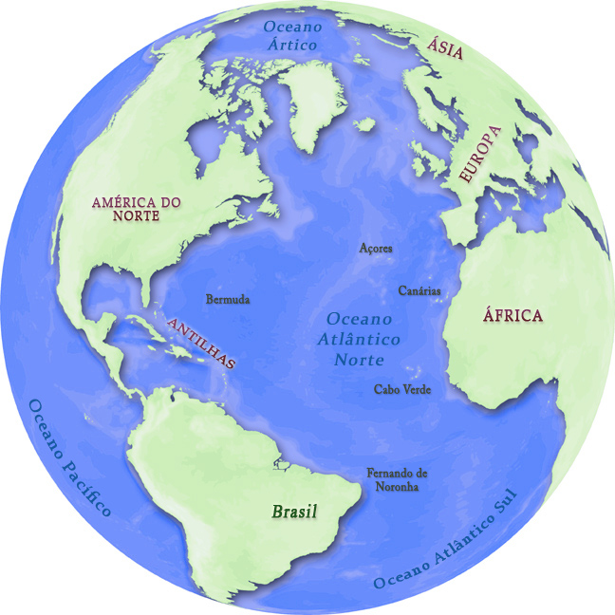
Por que Mata Atlântica?
A Mata Atlântica recebe esse nome porque se encontra na área mais próxima ao Oceano Atlântico.

Slide 5
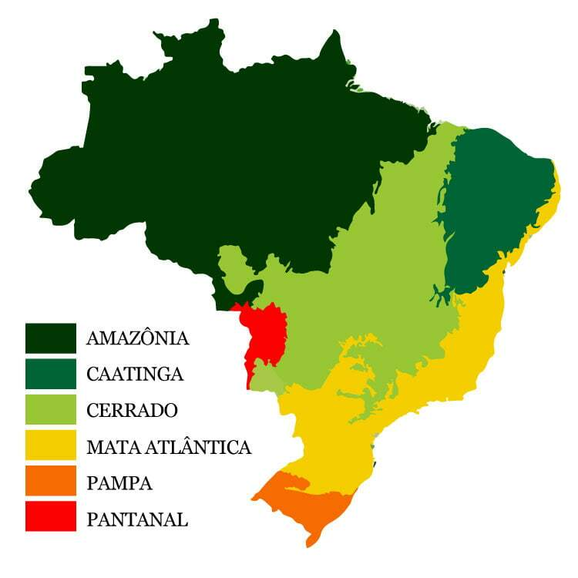
Mata Atlântica
no
Brasil

Slide 6
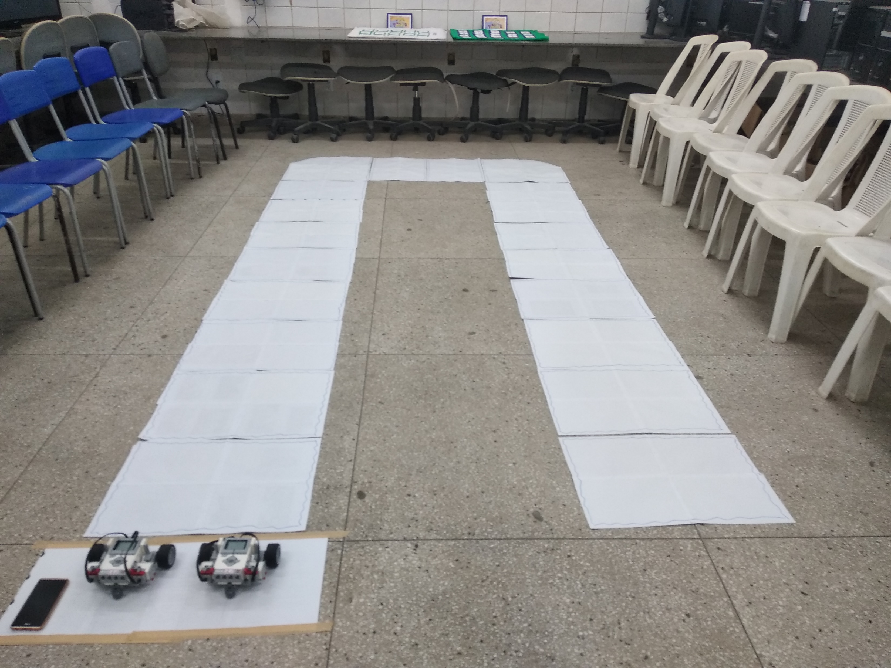
Vivência no Laboratório de Informática

Slide 7
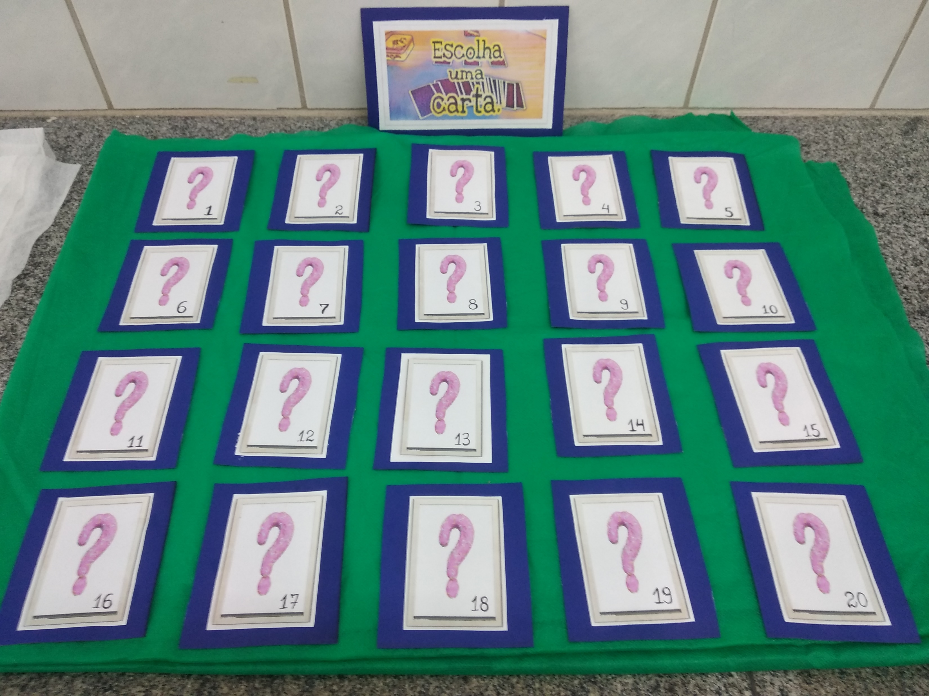
Cartas Advinhas

Slide 8
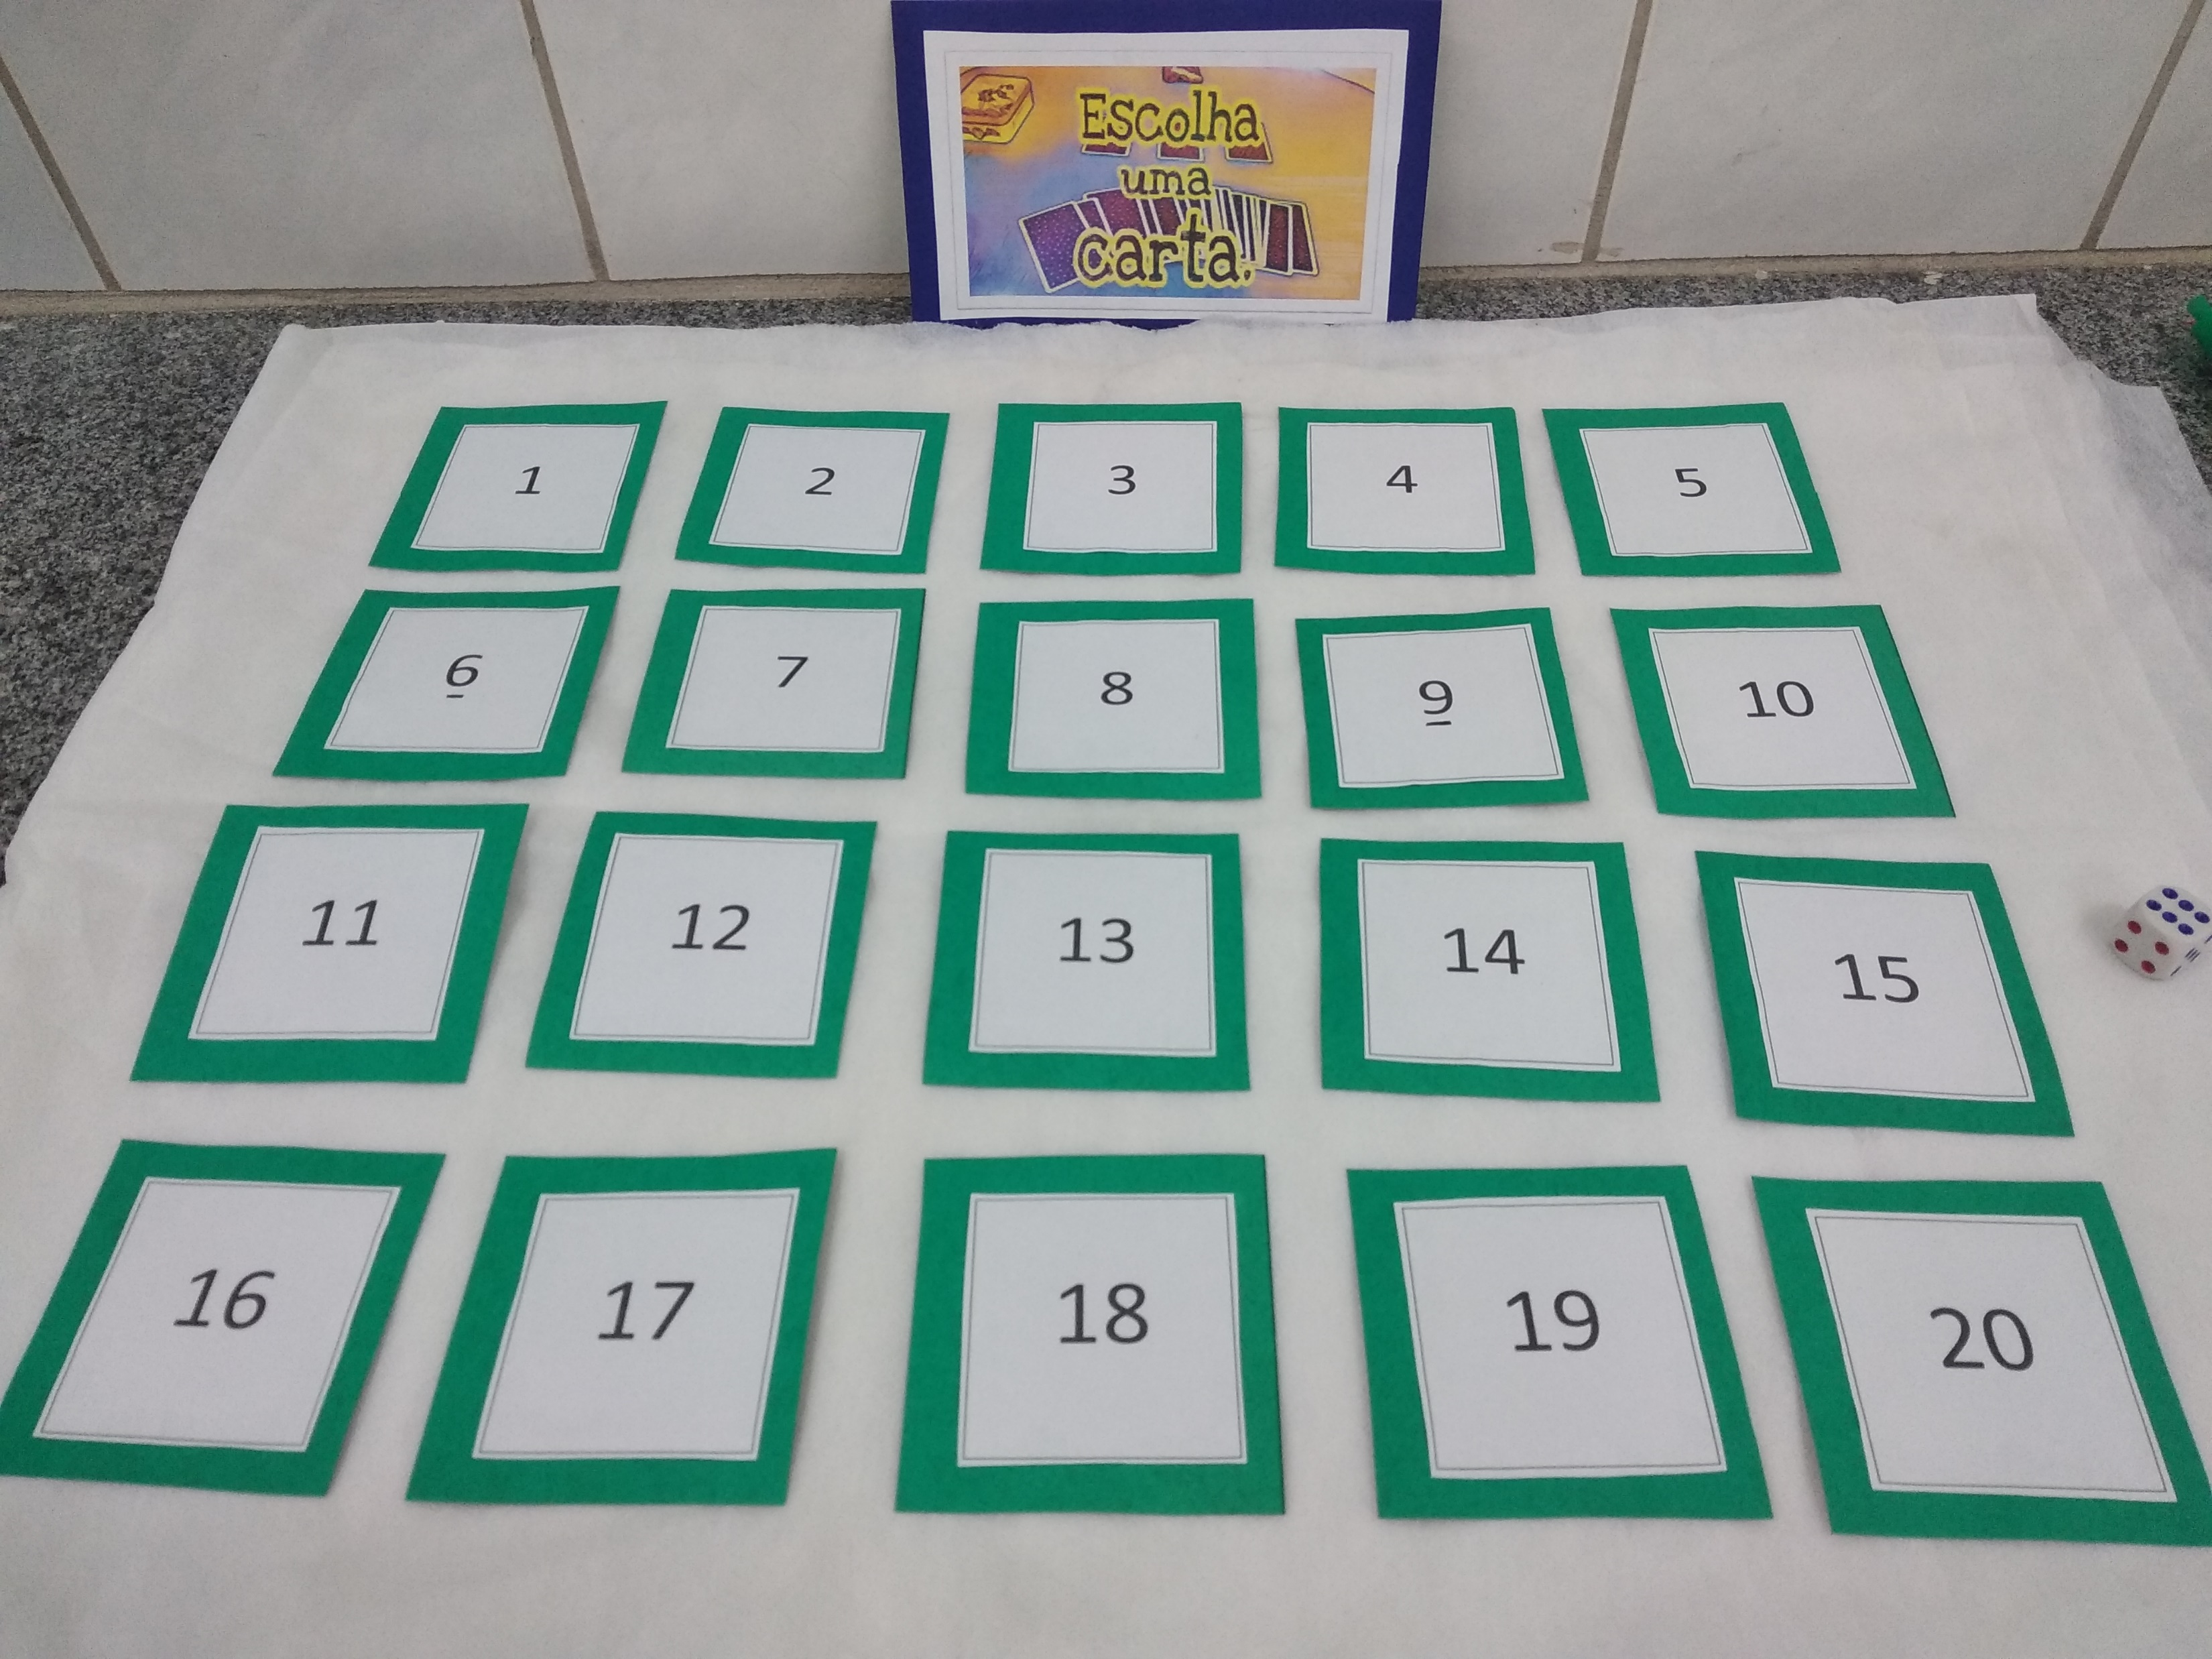
Cartas respostas - Nomes dos Animais

Slide 9
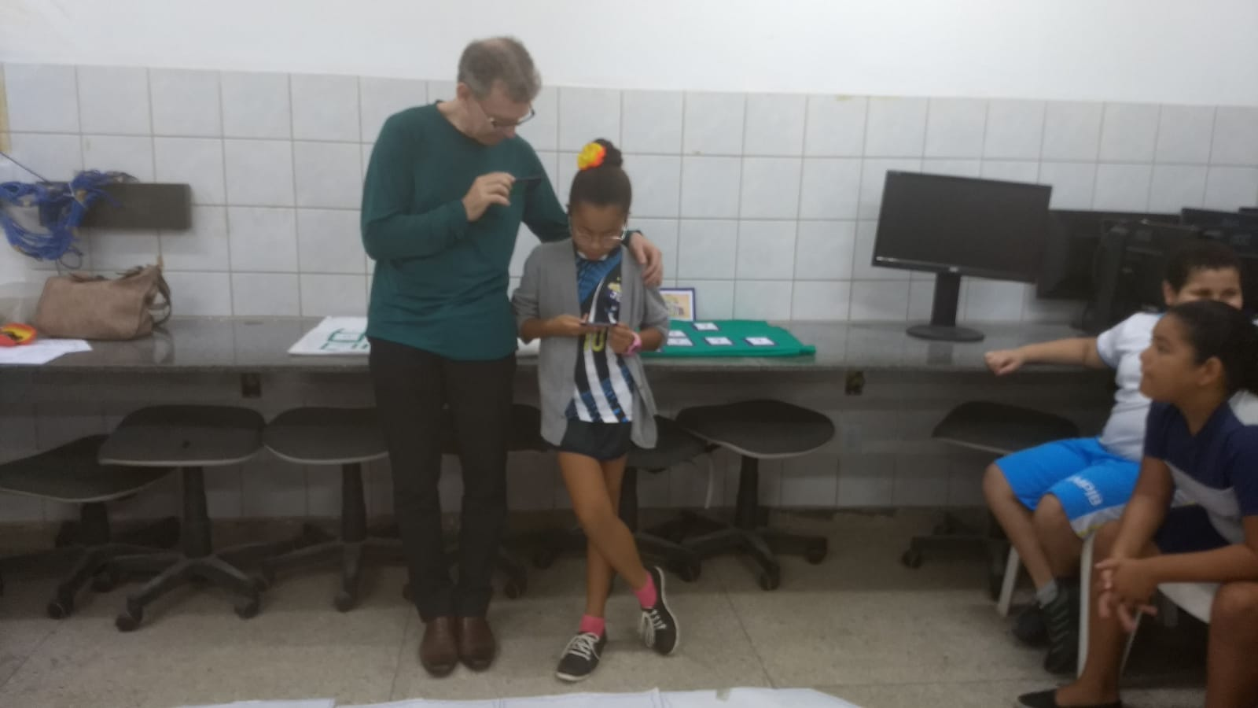
Leitura da Carta Advinha para equipe ouvir, refletir e descobrir resposta certa

Slide 10
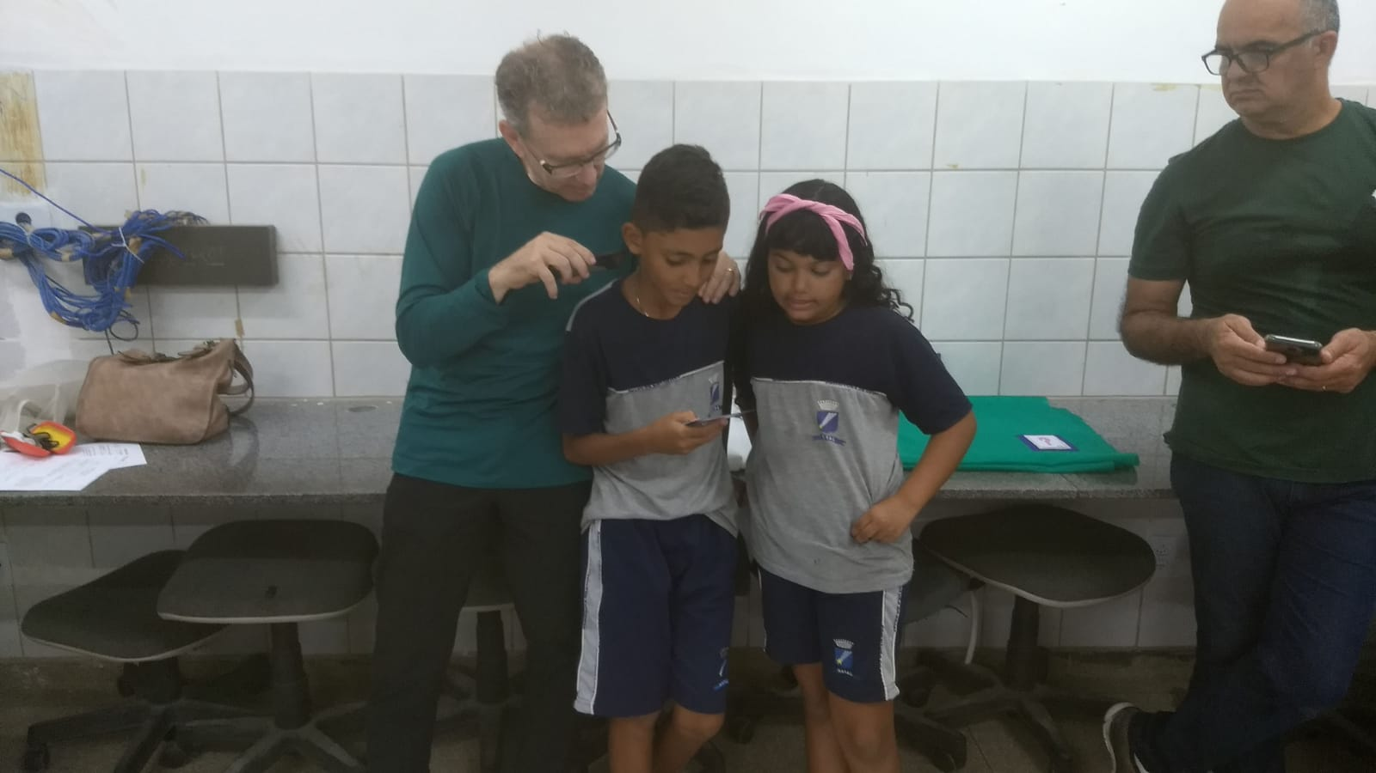
Ajuda amiga na hora da leitura

Slide 11
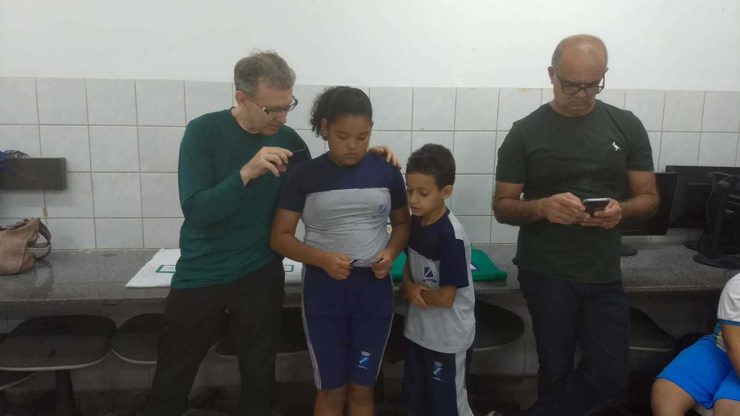
Ajuda mútua continua...

Slide 12
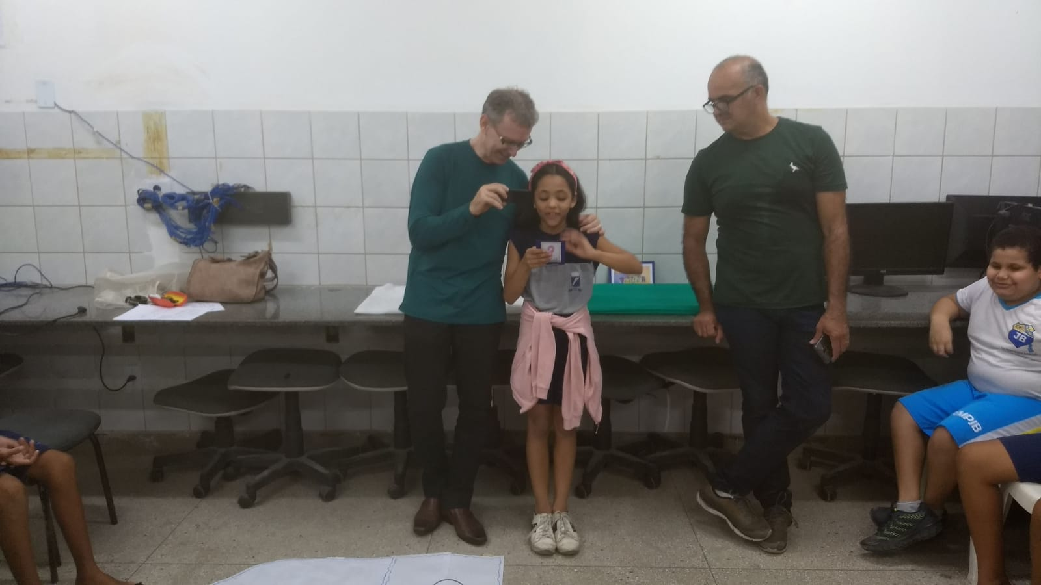
Vou ler de novo!

Slide 13
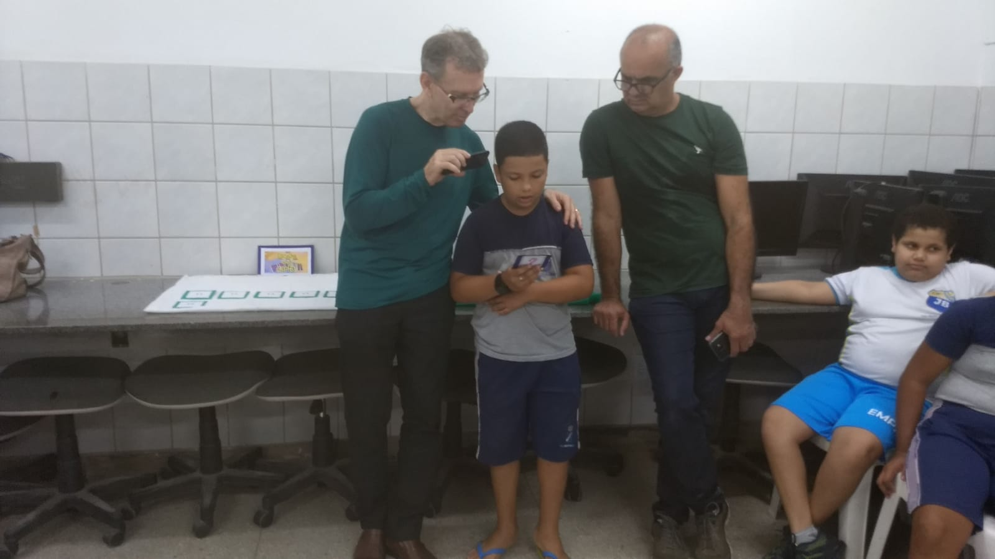

Slide 14
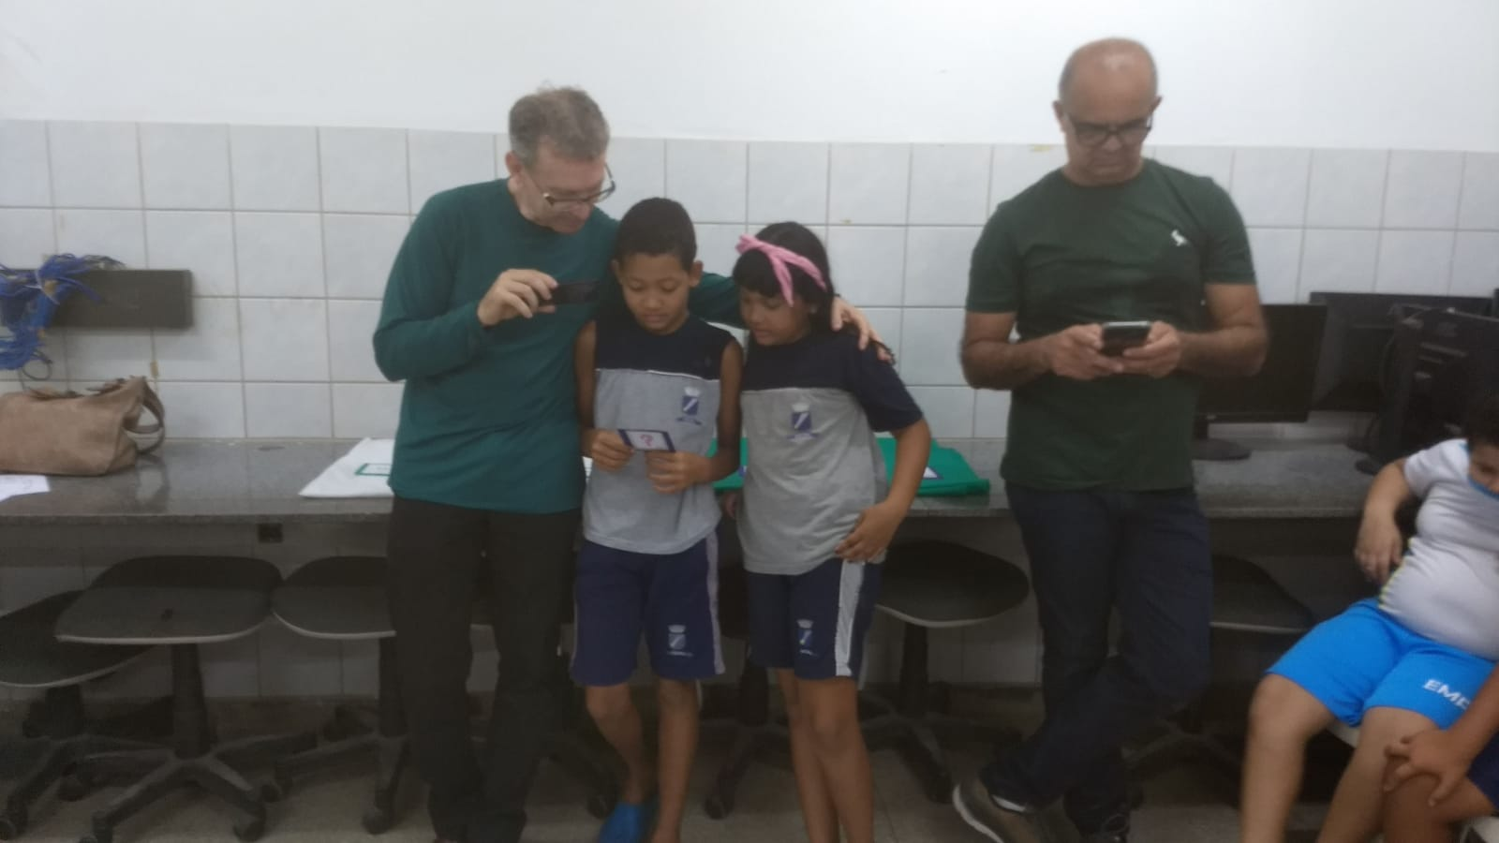

Slide 15
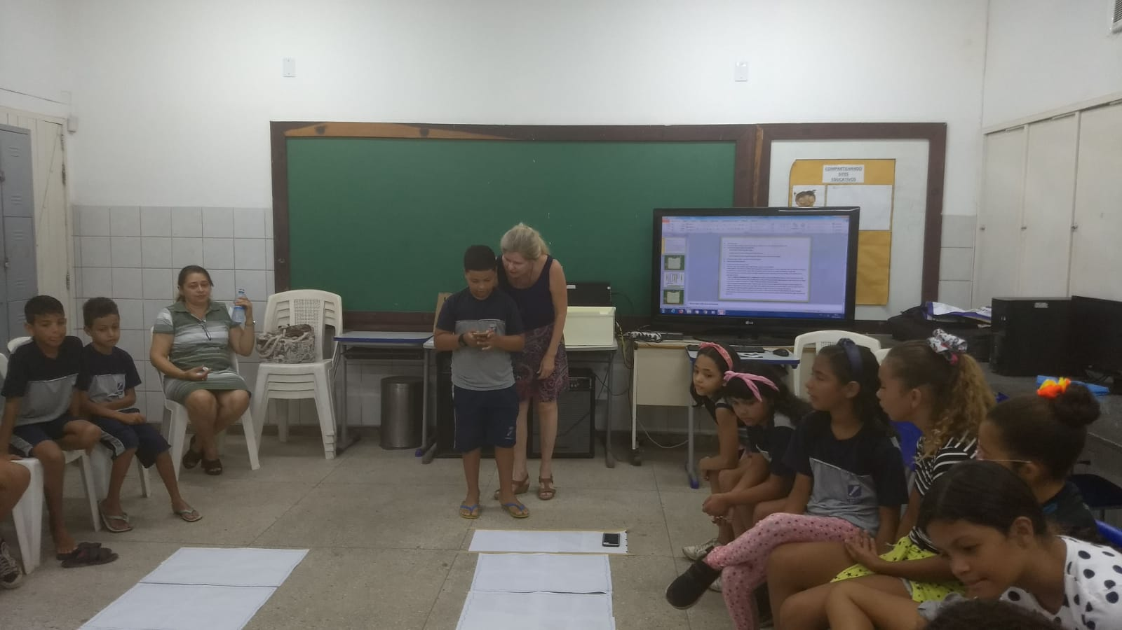
Localizando as setas direcionais e parada obrigatória

Slide 16
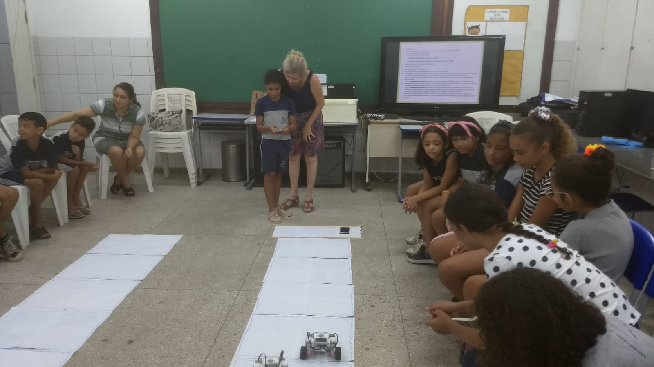
Avançando a Trilha da Mata Atlântica com o Robô carrinho

Slide 17
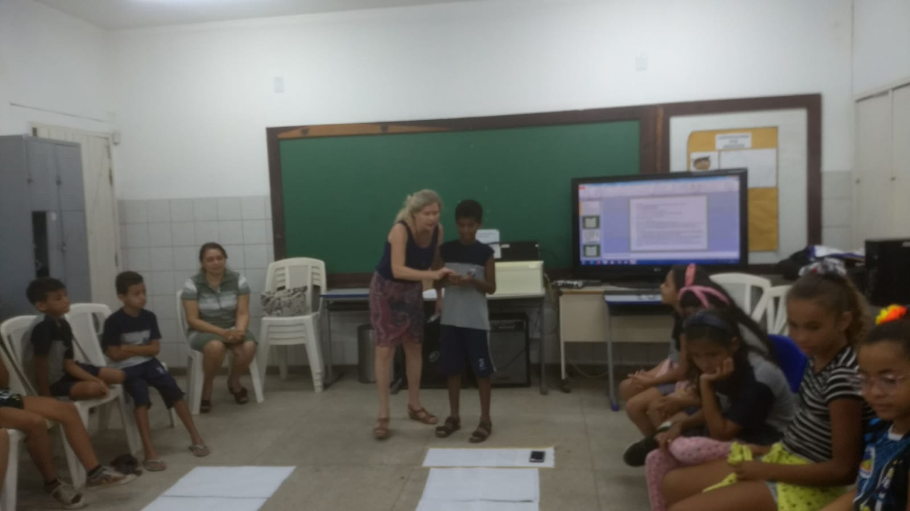

Slide 18
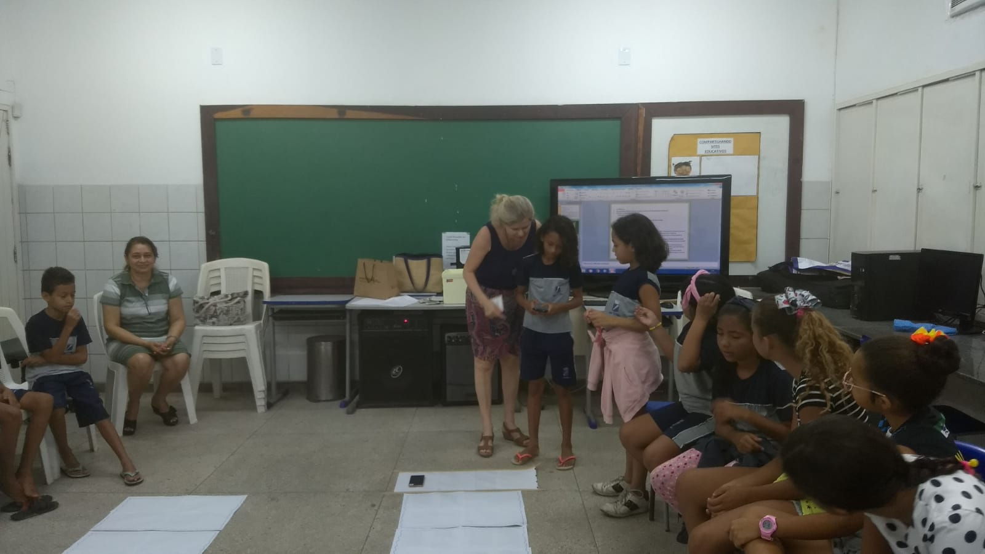

Slide 19
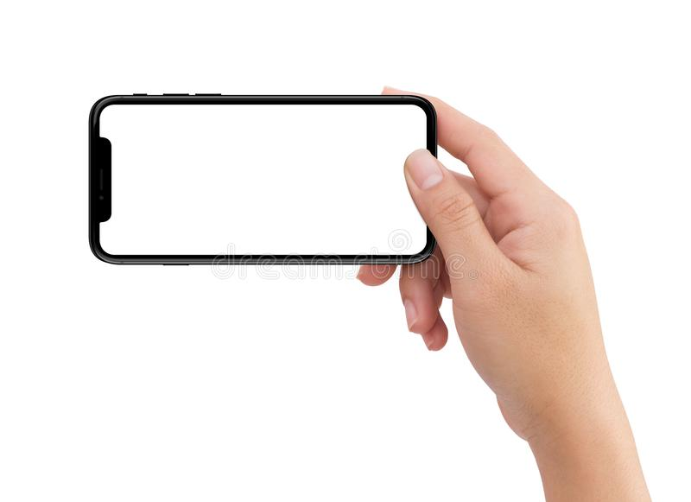
Para finalizar
uma simples filmagem!

Slide 20
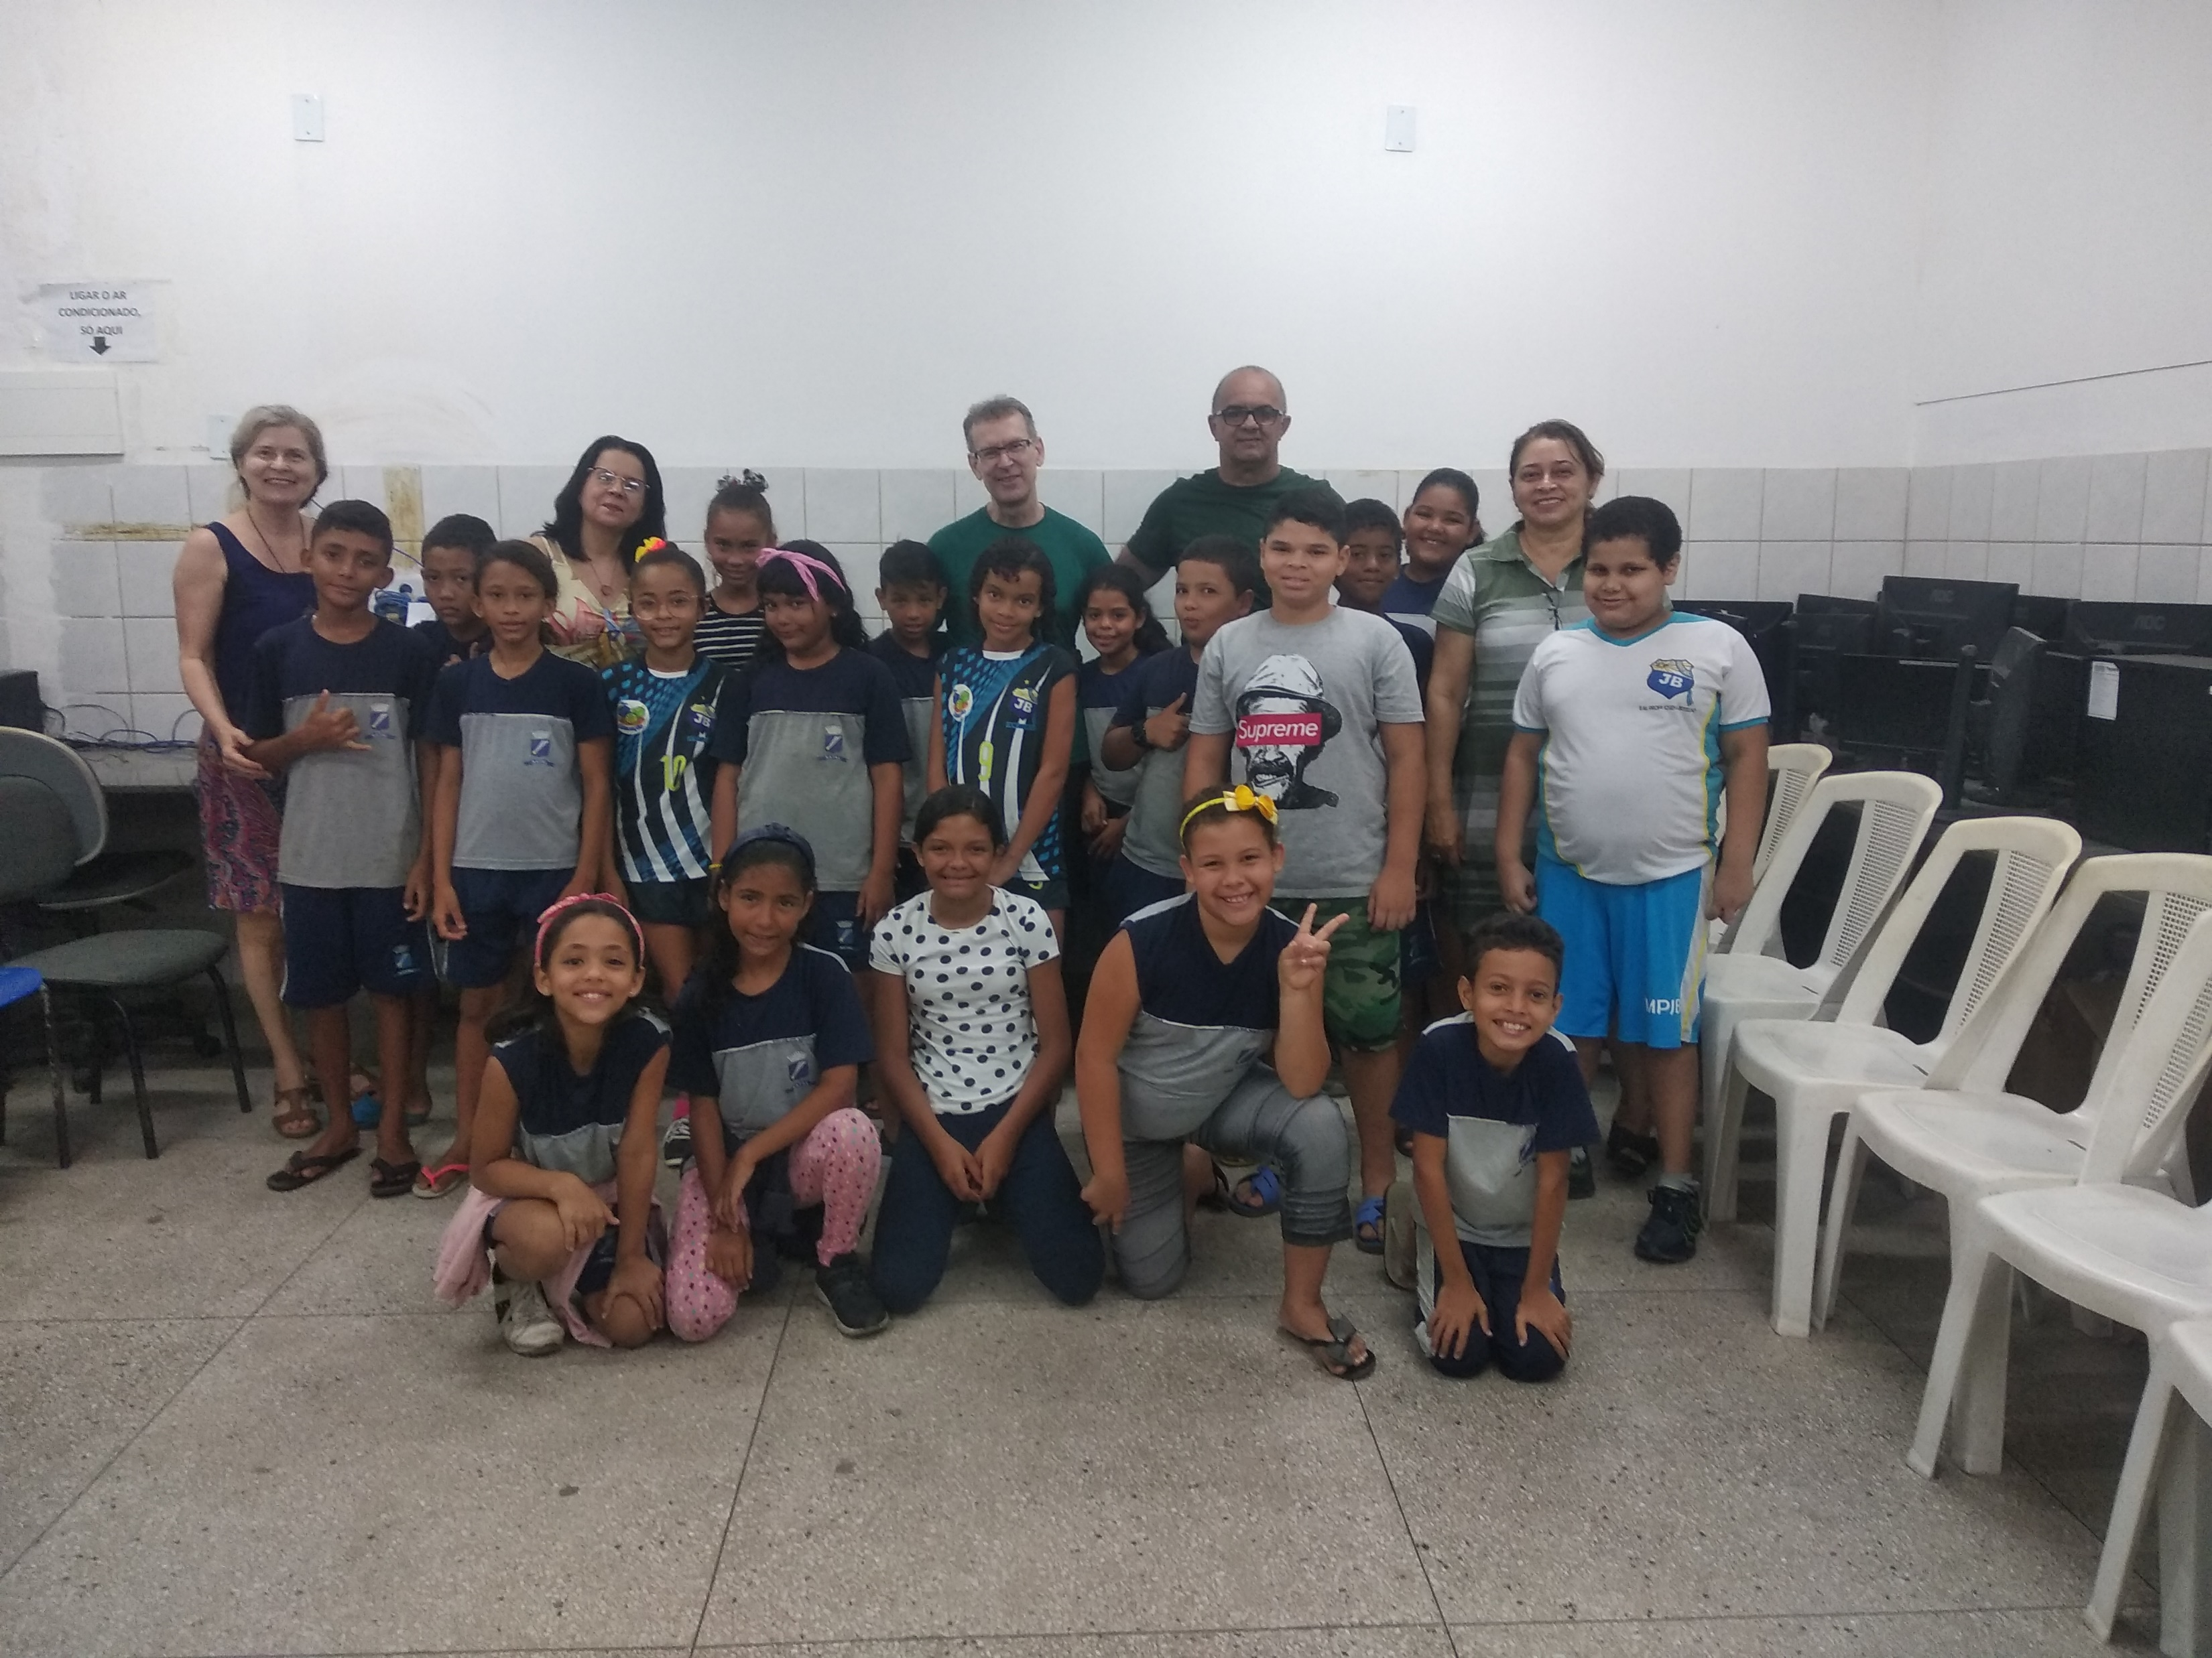
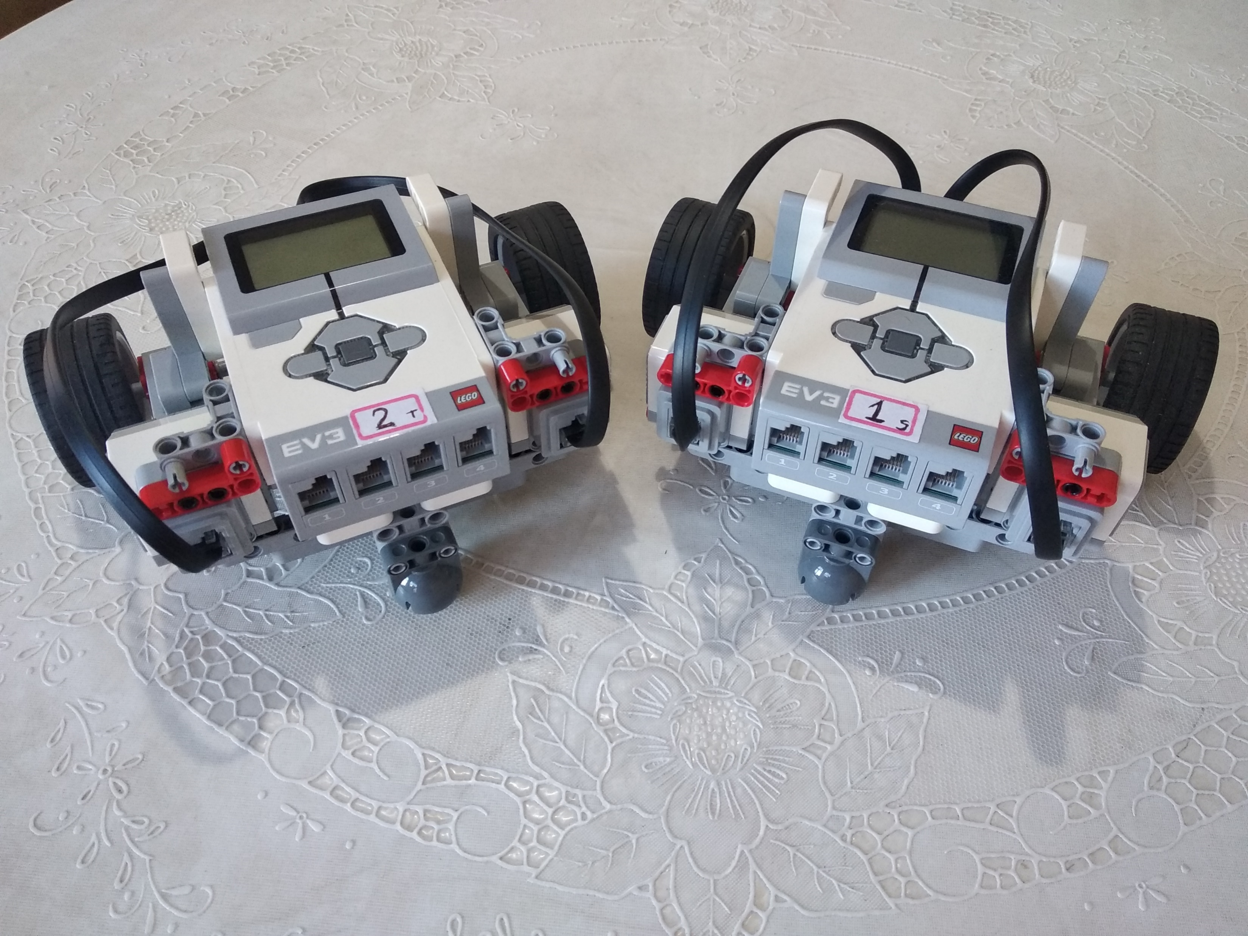
Turma 4º Ano “A” 2019 – Professora Rejane
Há necessidade da preservação da imagem de um aluno

Slide 21
Avaliação
Jogo Trilha
- Animais da Mata Atlântica -

Slide 22
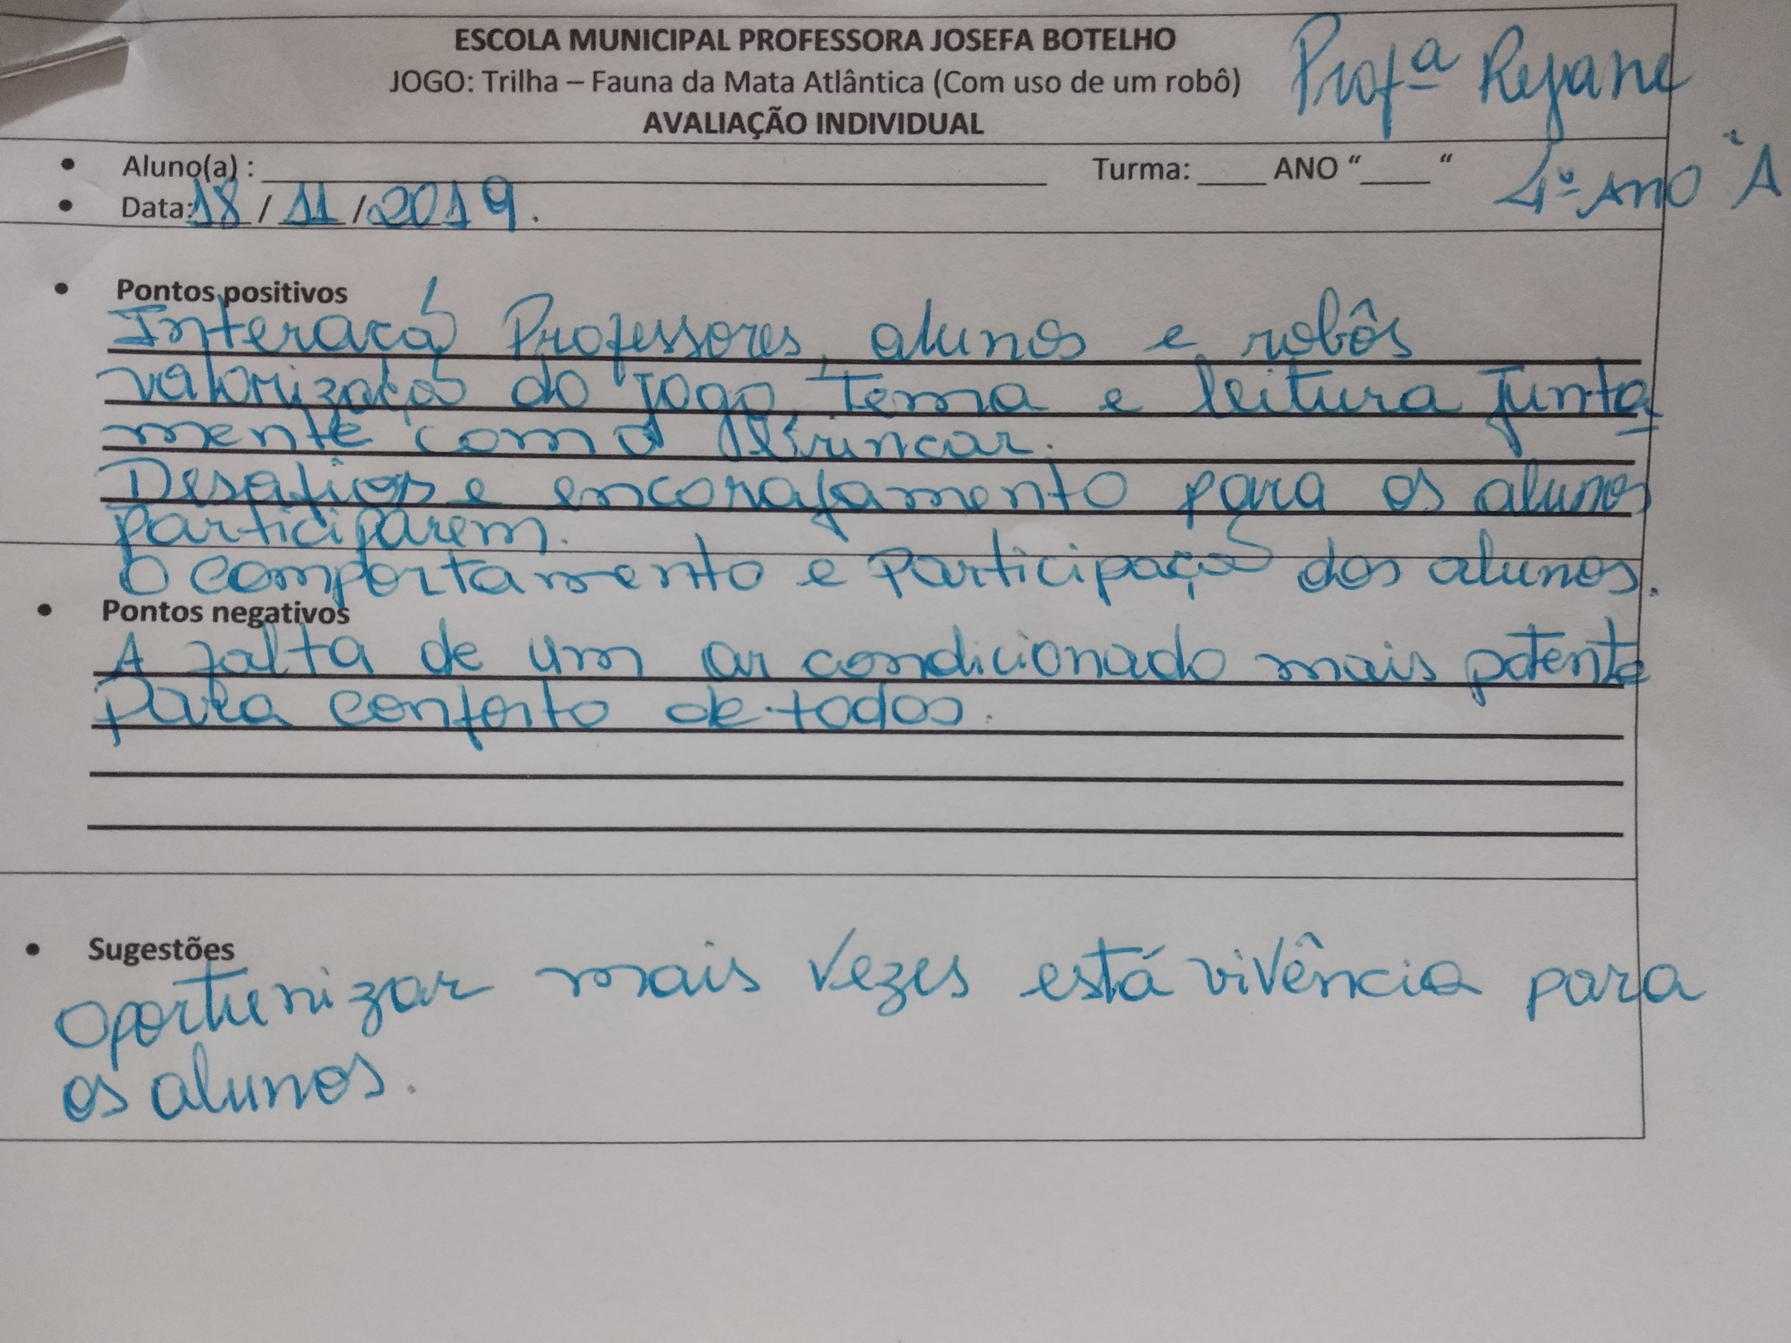

Slide 23
Alunos
Pontos Positivos
Gostei de jogar; ler; mexer no robô; advinhas; pista; cartas;
Pontos Negativos
Não gostei de tirar foto; do calor; quando gaguejei; quando meus colegas não queriam ler; quando a pista diminuiu; de ler; quando fui o último do jogo; todo mundo só jogou uma vez;
Sugestões
Ar condicionado; corrida de robô; jogar mais vezes; competição com corrida de robôs; lutas entre robôs; brincar de brigar com robô; ter mais aulas como essa;

Slide 24
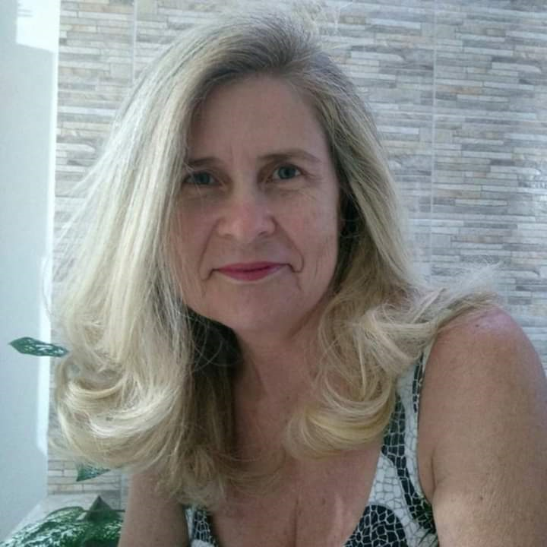
Professora Mediadora
Sidneide Campos

Slide 25
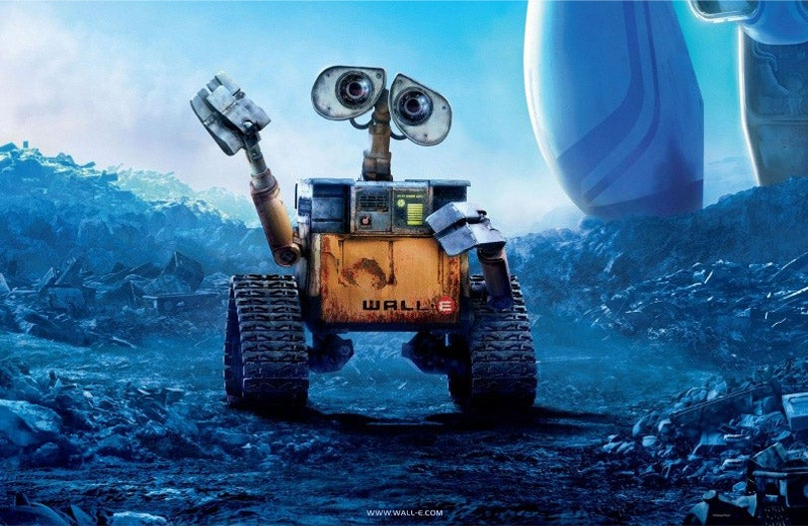
Até a próxima aula robótica!

Slide 26
